Slide 1

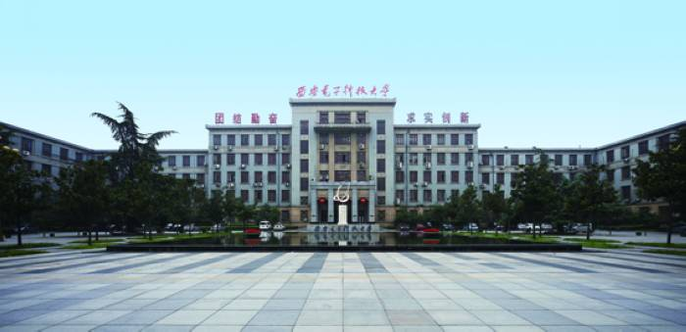

第六章 广义逆矩阵
第十六讲 广义逆的计算及
应用
廖桂生教授 张帅副教授
liaogs@xidian.edu.cn
电子工程学院

Slide 2
第十五讲 投影矩阵与Moore-Penrose逆
  投影算子与投影矩阵
  正交投影算子与正交投影矩阵
  投影矩阵与广义逆矩阵

Slide 3








投影算子与投影矩阵
设L，M为 的子空间并构成直和
即 ， 唯一的 使x=y+z，称y为x沿着M到L的投影。
1. 定义 将任意 变为其沿着M到L的投影的变换称为沿着M到L的投影算子，记为 即 ,投影算子是线性变换，其矩阵称为投影矩阵,仍记为 。
2. 定理 设n阶方阵E为幂等矩阵，则n阶方程P成为投影矩阵的充要条件是P为幂等矩阵。

Slide 4

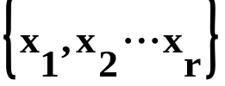
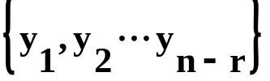



投影算子与投影矩阵
3. 投影矩阵的构造
设已知 的子空间L、M构成直和 ,下面构造 。
取L的一个基 (设L为r维子空间)，M的一个基
（则M的维数为n-r）。由直和关系知
即构成 的一个基。故，如令
则[X Y]为可逆方阵。另一方面
即
可见， 的秩为r（ ）

Slide 5
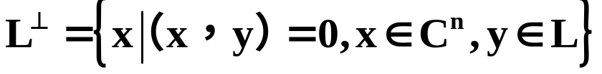




正交投影算子与正交投影矩阵
L为 的子空间，其正交补空间
（无特别声明取 ）
1. 定义 设L是 的子空间，则称沿着 到L的投影算子 为正交投影算子，简记为 。正交投影算子的矩阵称为正交投影矩阵，仍记为 。

Slide 6



正交投影算子与正交投影矩阵
两个引理:
（1）对n阶方阵A， 均有 则A=0，
（2）
2. 充要条件 n阶方阵P为正交投影矩阵的充要条件是P为幂等的厄米矩阵。

Slide 7







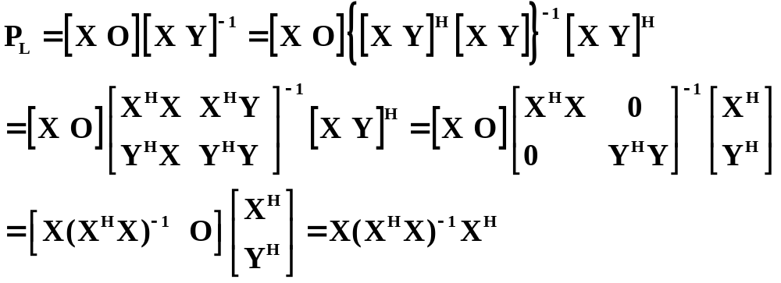
正交投影算子与正交投影矩阵
3. 正交投影矩阵的构造
设L的一个基为 ， 的一个基为
则
令
则

Slide 8

投影矩阵与广义逆矩阵
Moore定义：设
则X为A的Moore广义矩阵。事实上，Moore广义矩阵正是

Slide 9
第十六讲 广义逆的计算及应用
一、由Hermite标准形求{1}-逆
二、由满秩分解求广义逆
三、矩阵方程AXB=D的相容性条件及通解
四、极小范数解

Slide 10





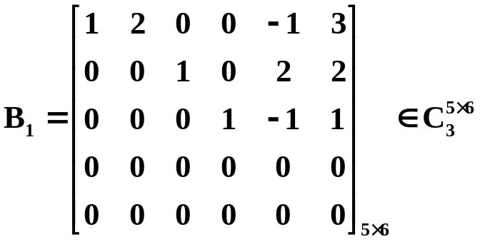
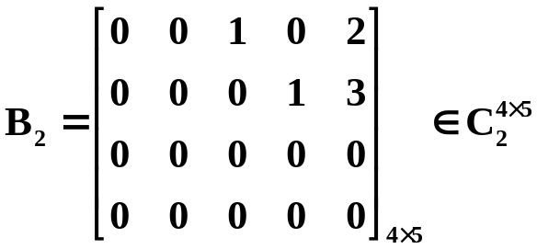
(1) 矩阵 B 的第 列，第 列，…,第 列合起来恰为 m阶单位方阵 的前 r列（即 列上除了前述的1外全为0）则称B 为Hermite标准形。
例1.
均为Hermite标准形

Slide 11






1. 满秩分解的一种求法
(1)采用行初等变换将 A化成Hermite标准形，其矩阵形式为 ，其中 B为Hermite标准形定义中给出的形状；
(2)选取置换矩阵
1)P的第i 列为 ，即该列向量除第 个元素为1外，其余元素全为零 ,其中 为Hermite标准形中每行第一个非零元素（即1）所在的列数；
2)其它 列只需确保P 为置换矩阵即可（ P的每一行，每一列均只有一个非零元素，且为1）；

Slide 12
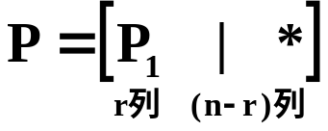
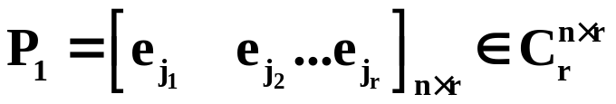




3)用 P右乘任何矩阵（可乘性得到满足时），即可得该矩阵的第 列置换到新矩阵（即乘积矩阵）的第 i列
4)令 ，即
(3) 令 的前r 行 ，
则

Slide 13

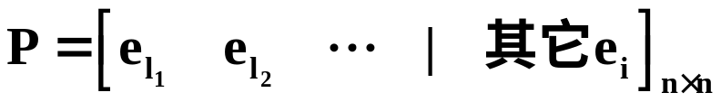
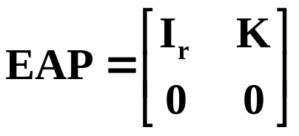
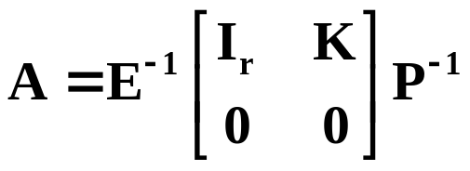
任何矩阵都可由初等变换化为Hermite标准形。设 ，存在满秩矩阵 ，是 （Hermite标准形）,采用置换矩阵 P：

Slide 14
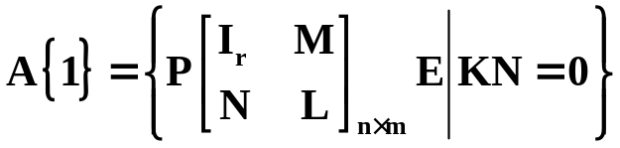
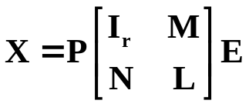
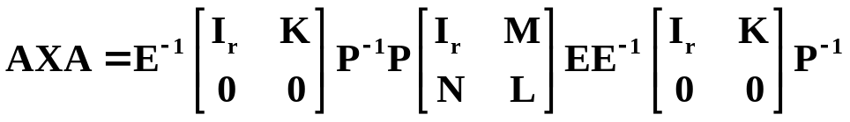
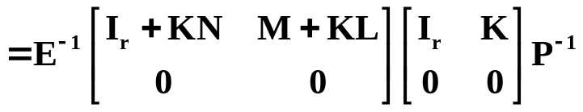
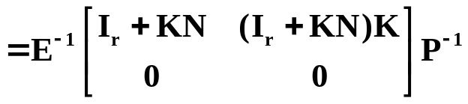
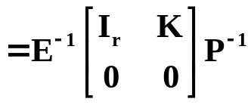

1. 求{1}-逆的方法
（取阶数合适的M、L）
[证明]令 ，则

Slide 15



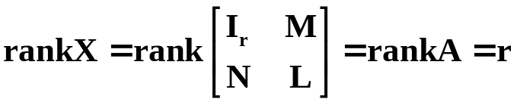
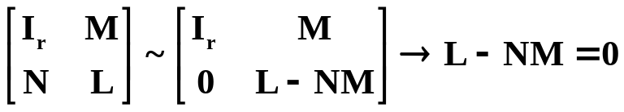
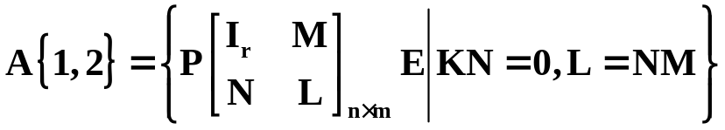
2. {1,2}-逆
当 时，由定理可知： 是 的充要条件。
P、E 为满秩方阵
所以：

Slide 16












对A进行满秩分解： ， ， ，
定理 设 ，其满秩分解为 ，则
（1）
（2）
（3）
（4）
（5）
证明思路：（1）（2）代入相应的Penrose方程即可证之，由
（1）和（2） （3） （4） （5）

Slide 17




定理1. 矩阵方程 相容（有解）的充要条件：
在相容情况下矩阵方程的通解为：
[证明] 相容性条件的充分性：
已知 ，显然有解

Slide 18

相容性条件的必要性：已知 有解，设某个解为 X，即
现在证明通解：“通解”有两个含义：（1）解集合中的任何元素为方程的解；（2）方程的任何解均可由集合中的元素表出。
（1）令
代入
所以，集合中的元素为方程的解

Slide 19



（2 ）设 X为方程的解，即
[得证]
对应于集合中 的情况。
由上述证明可见：
（1）通解中两个 及两个 完全可以不同。
（2）通解集合中，不同的Y完全可能对应同一个解。

Slide 20






推论1. 线性方程组 有解的充要条件为： ，且通解为
推论2. 为如下集合：
（四个 可互不相同）

Slide 21







在方程有解时，完全可能是具有无穷多个解，实际中常常希望研究其中具有特定性质的解，例如范数最小的解，即极小范数解。
引理1. 方程 若有解，则必存在唯一的极小范数解（对2-范数），且该解在 中。
[证明] 设x 是方程 的解，可将其分解为 ，其中

Slide 22








即 也是方程的解，也就是
中存在 的解。
假设 中存在方程 的两个解 和 ，
同时
所以
所以
=

Slide 23
也就是说在 中方程 只有唯一的解
（若方程有解）
所以：
方程的任何其它解的2-范数均大于 的2-范数
是极小范数解
所以：
[得证]
由证明可知，方程 在 的解必定是极小范数解。

Slide 24







引理2. 由如下方程的通解构成 ，其中 是A的某一个{1,4}-逆。
[证明]一方面：上述方程的解一定是A的某一个{1,4}-逆,设X为其解
(ⅰ) (ⅳ)
是厄米矩阵
另一方面：A的任何{1,4}-逆均满足上述方程，设X是A的{1,4}-逆， 是某个给定的{1,4}-逆，X满足(ⅰ) (ⅳ)Penrose方程
[得证]
以上引理说明，对于 ， 是个不变量。

Slide 25






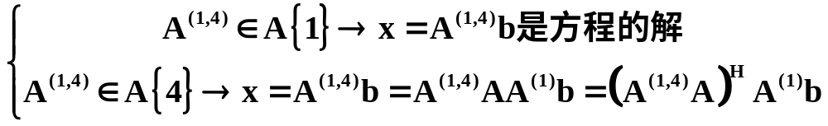

定理2. 设方程 相容，则 是方程的极小范数解；反之，若对任意 ，存在X 使得Xb 成为该方程的极小范数解，则
[证明] 先证前半部分。推论
1 是 的解

Slide 26








由引理1知， 是极小范数解。
后半部分：，存在对于任意 ，均有 为 的极小范数解，即 ＝ 为极小范数解。
因为 ，上式都成立，将 b依次取为 A的各列，合起来得
由引理2知
定理3. 设 ，则
该定理的证明可由引理2结合定理1给出。

Slide 27
P332 2、3(1)(2)

